Slide 1




Slide 2



Bài trước em đã học bài gì?
Nặn đồ chơi
Notes:
Thiết kế bởi: Hương Thảo - tranthao121006@gmail.com

Slide 3







Slide 4









01

Slide 5
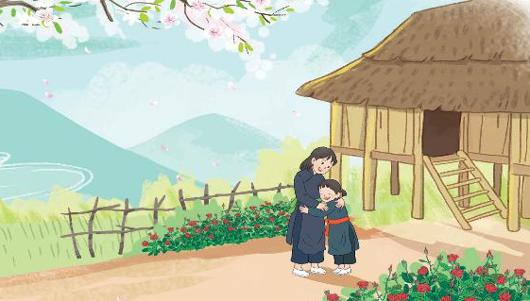
Sự tích hoa tỉ muội
Ngày xưa, có hai chị em Nết và Na mồ côi cha mẹ, sống trong ngôi nhà nhỏ bên sườn núi. Nết thương Na, cái gì cũng nhường em. Đêm đông, gió ù ù lùa vào nhà, Nết vòng tay ôm em:
Em rét không?
Na ôm choàng lấy chị, cười rúc rích:
Ấm quá!
Nết ôm em chặt hơn, thầm thì:
Mẹ bảo chị em mình là hai bông hoa hồng, chị là bông to, em là bông nhỏ. Chị em mình mãi bên nhau nhé!
Na gật đầu. Hai chị em cứ thế ôm nhau ngủ.
Năm ấy, nước lũ dâng cao, nết cõng em chạy theo dân làng đến nơi an toàn. Hai bàn chân Nết rớm máu. Thấy vậy, Bụt thương lắm. Bụt liền phẩy chiếc quạt thần. Kì lạ thay, bàn chân Nết bỗng lành hẳn. Nơi bàn chân Nết đi qua mọc lên những khóm hoa đỏ thắm. Hoa kết thành chùm, bông hoa lớn che chở cho nụ hoa bé nhỏ. Chúng cũng đẹp như tình chị em của Nết và Na.
Dân làng đặt tên cho loài hoa ấy là hoa tỉ muội.
(Theo Trần Mạnh Hùng)

Slide 6
Sự tích hoa tỉ muội
1
Ngày xưa, có hai chị em Nết và Na mồ côi cha mẹ, sống trong ngôi nhà nhỏ bên sườn núi. Nết thương Na, cái gì cũng nhường em. Đêm đông, gió ù ù lùa vào nhà, Nết vòng tay ôm em:
Em rét không?
Na ôm choàng lấy chị, cười rúc rích:
Ấm quá!
Nết ôm em chặt hơn, thầm thì:
Mẹ bảo chị em mình là hai bông hoa hồng, chị là bông to, em là bông nhỏ. Chị em mình mãi bên nhau nhé!
Na gật đầu. Hai chị em cứ thế ôm nhau ngủ.
Năm ấy, nước lũ dâng cao, nết cõng em chạy theo dân làng đến nơi an toàn. Hai bàn chân Nết rớm máu. Thấy vậy, Bụt thương lắm. Bụt liền phẩy chiếc quạt thần. Kì lạ thay, bàn chân Nết bỗng lành hẳn. Nơi bàn chân Nết đi qua mọc lên những khóm hoa đỏ thắm. Hoa kết thành chùm, bông hoa lớn che chở cho nụ hoa bé nhỏ. Chúng cũng đẹp như tình chị em của Nết và Na.
Dân làng đặt tên cho loài hoa ấy là hoa tỉ muội.
2
3

Slide 7

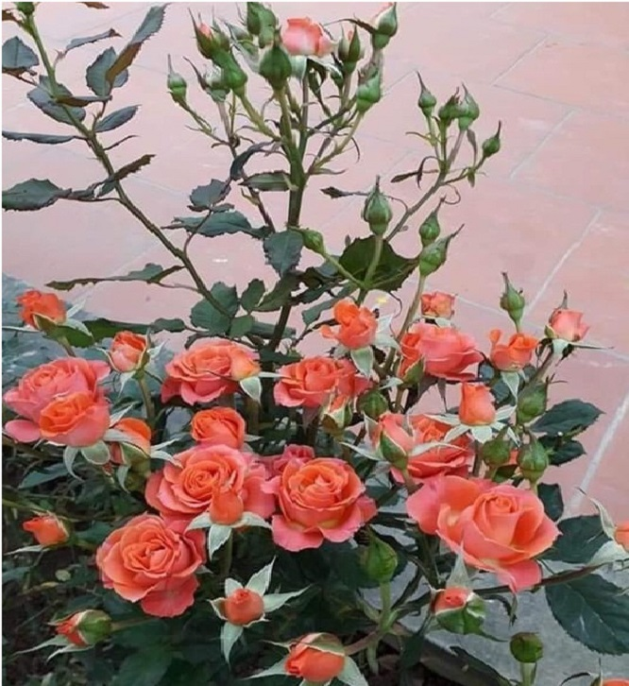
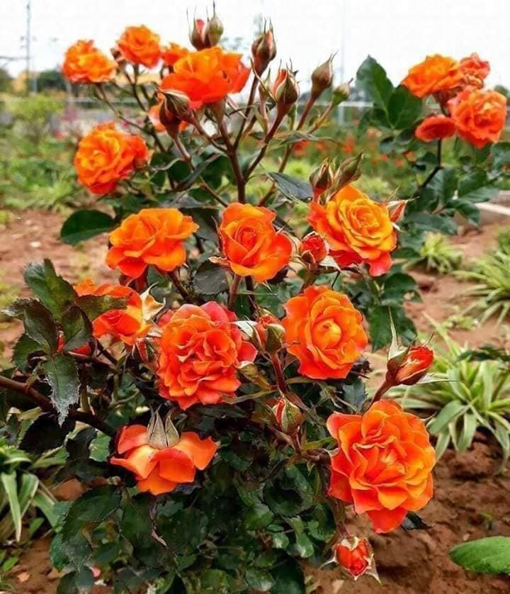
ĐỌC
Giải nghĩa từ
Hoa tỉ muội
: một loại hoa hồng, mọc thành chùm, có rất nhiều nụ.

Slide 8
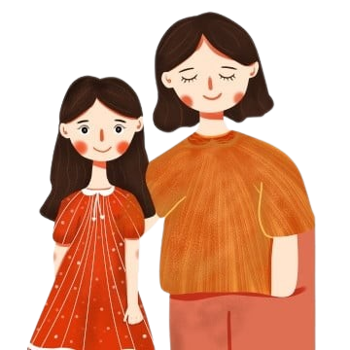
ĐỌC
Giải nghĩa từ
: chị em gái
Tỉ muội (Từ Hán Việt)

Slide 9
Luyện đọc câu dài
Ngày xưa, có hai chị em Nết và Na mồ côi cha mẹ, sống trong ngôi nhà nhỏ bên sườn núi.

